Slide 1
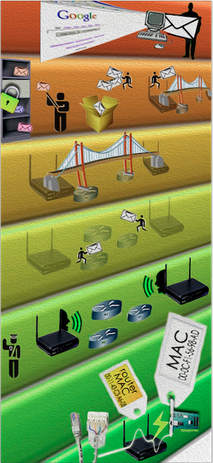
1
Comunicación y representación de la información
Elementos de un sistema de comunicación
Representación de la información
Redes de comunicaciones
Direcciones IP
En resumen
Índice del libro

Slide 2
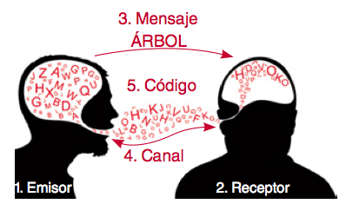
Comunicación y representación de la información
1. Elementos de un sistema de comunicación
Elementos de la comunicación

Slide 3
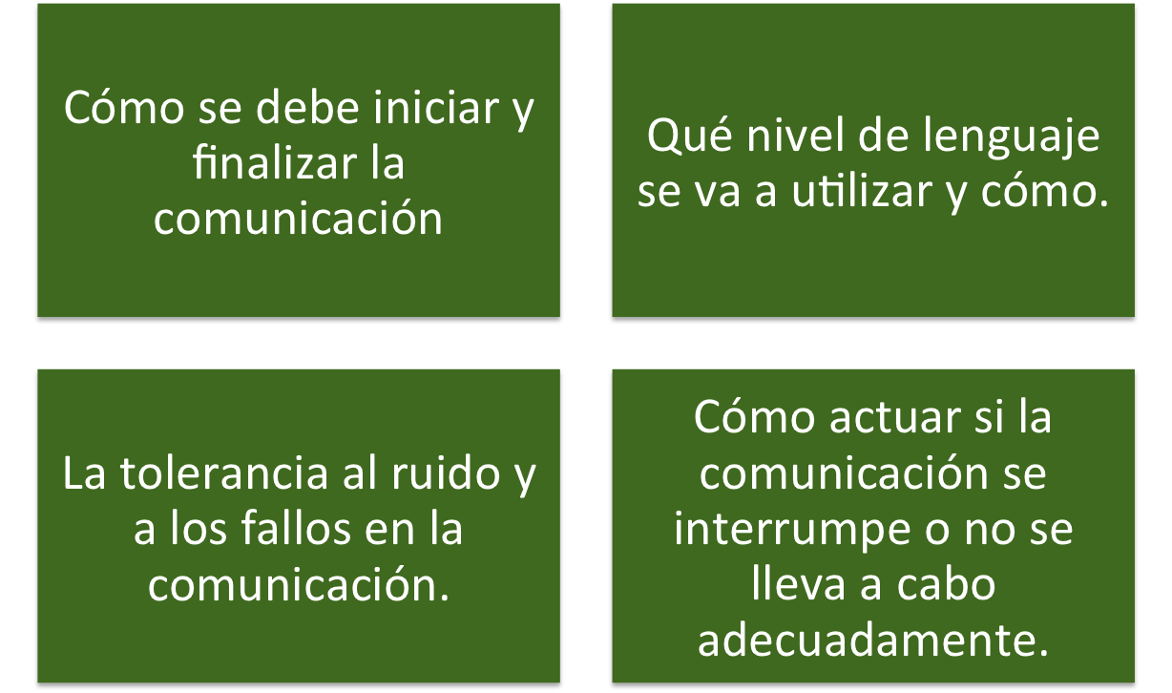
Comunicación y representación de la información
1. Elementos de un sistema de comunicación
Protocolos de comunicación

Slide 4
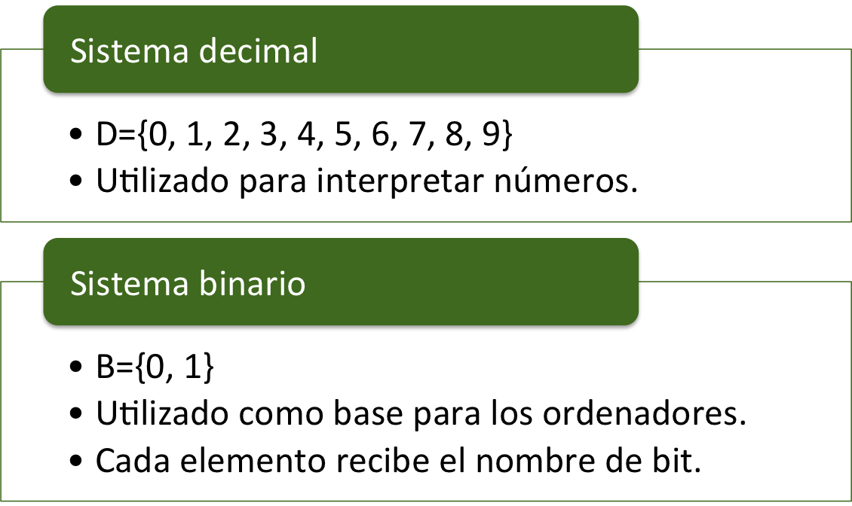
Comunicación y representación de la información
2. Representación de la información
2.1. Los sistemas de codificación
Un sistema de codificación es un conjunto de símbolos y unas normas que definen cómo utilizarlos.

Slide 5
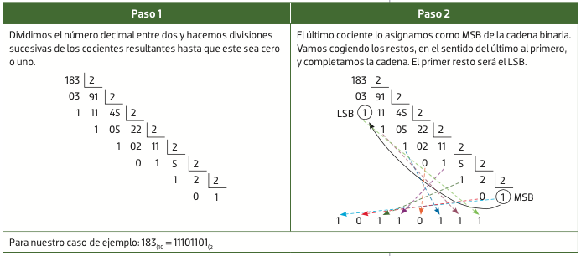
Comunicación y representación de la información
2. Representación de la información
2.1. Los sistemas de codificación
Traducción del sistema decimal a binario

Slide 6
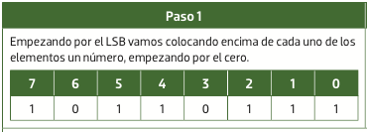
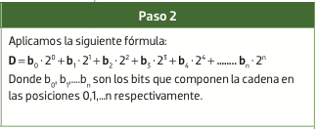

Comunicación y representación de la información
2. Representación de la información
2.1. Los sistemas de codificación
Traducción del sistema binario a decimal

Slide 7

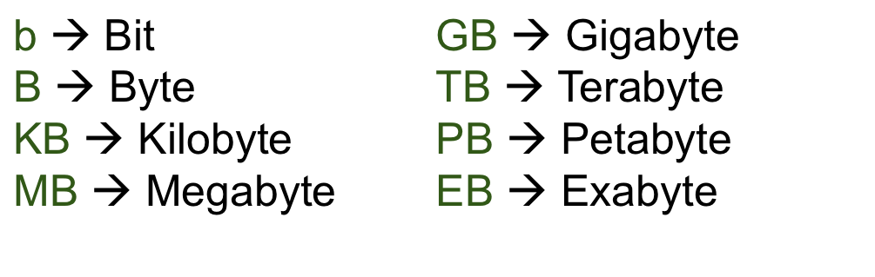
Comunicación y representación de la información
2. Representación de la información
2.2. Medida de la información
Un bit es la unidad mínima de información. A partir del bit existen otras magnitudes derivadas.
D={0, 1, 2, 3, 4, 5, 6, 7, 8, 9}

Slide 8
Comunicación y representación de la información
3. Redes de comunicaciones
Red de comunicaciones:
Compuesta por dos o más entidades.
Objetivo: intercambiar información que viaja en paquetes de datos.
Estándares: establecen los parámetros que caracterizan una red:
  El modelo de referencia OSI distribuye las operaciones en 7 capas.
  El modelo de referencia TCP/IP reduce OSI a 4 capas y surgió con Internet.

Slide 9
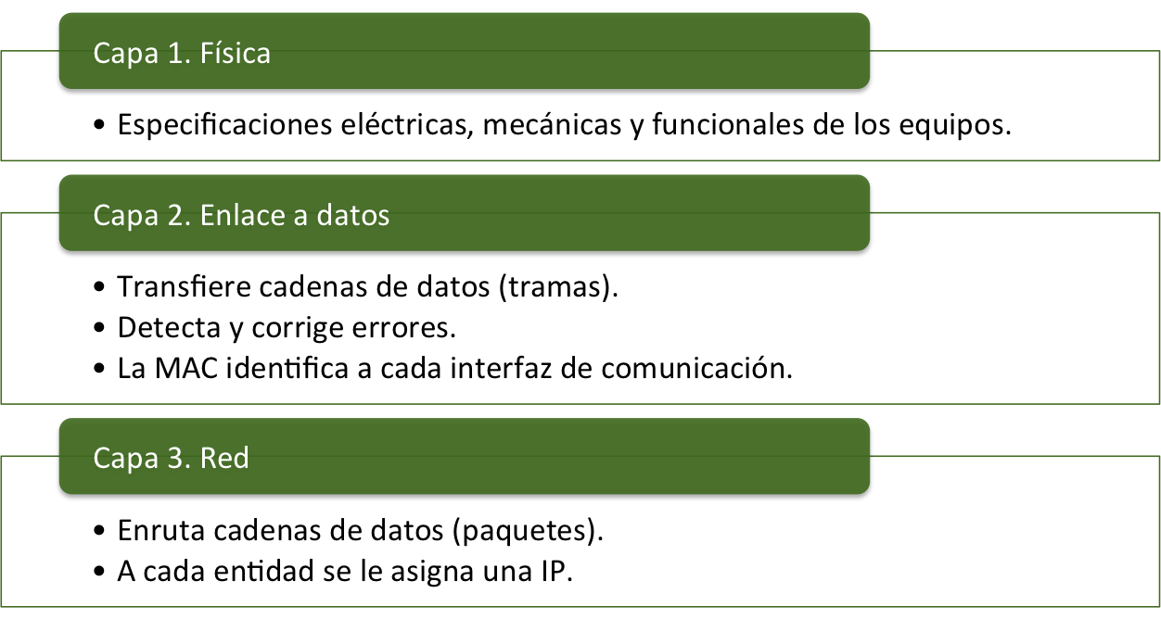
Comunicación y representación de la información
3. Redes de comunicaciones
3.1. El modelo de referencia OSI
Características:
Modelo diseñado por la ISO.
Divide las funciones de la comunicación en 7 capas, cada una se comunica con la anterior y la siguiente.
D={0, 1, 2, 3, 4, 5, 6, 7, 8, 9}

Slide 10
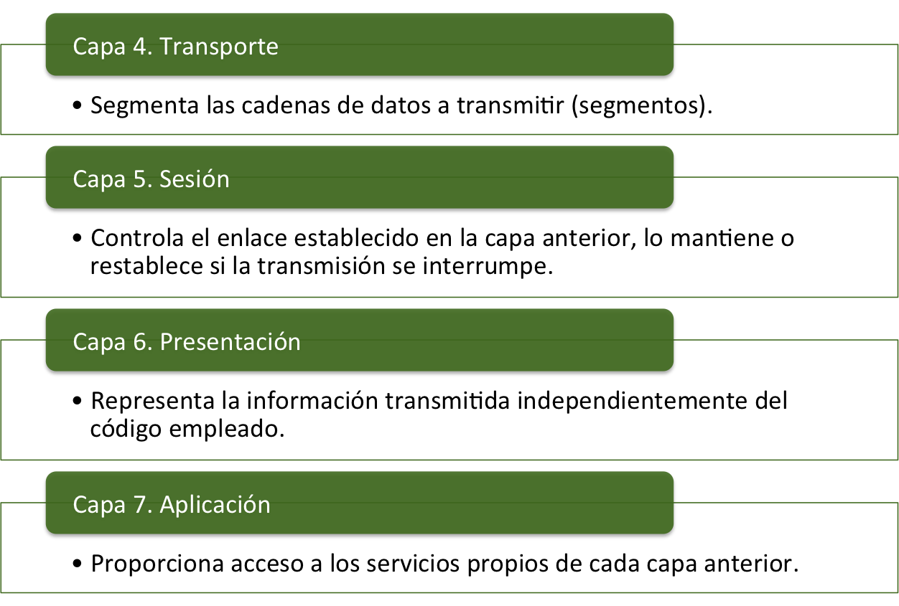
Comunicación y representación de la información
3. Redes de comunicaciones
3.1. El modelo de referencia OSI
D={0, 1, 2, 3, 4, 5, 6, 7, 8, 9}

Slide 11
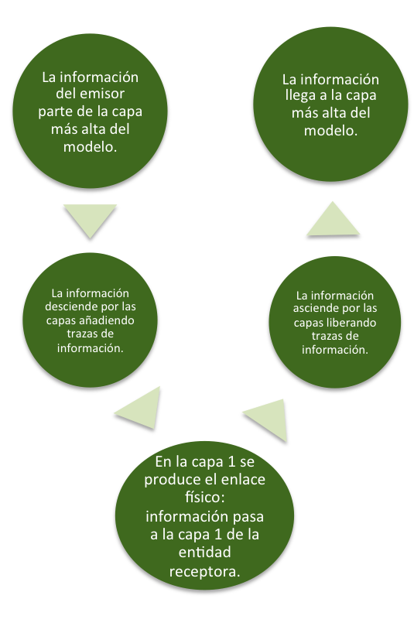
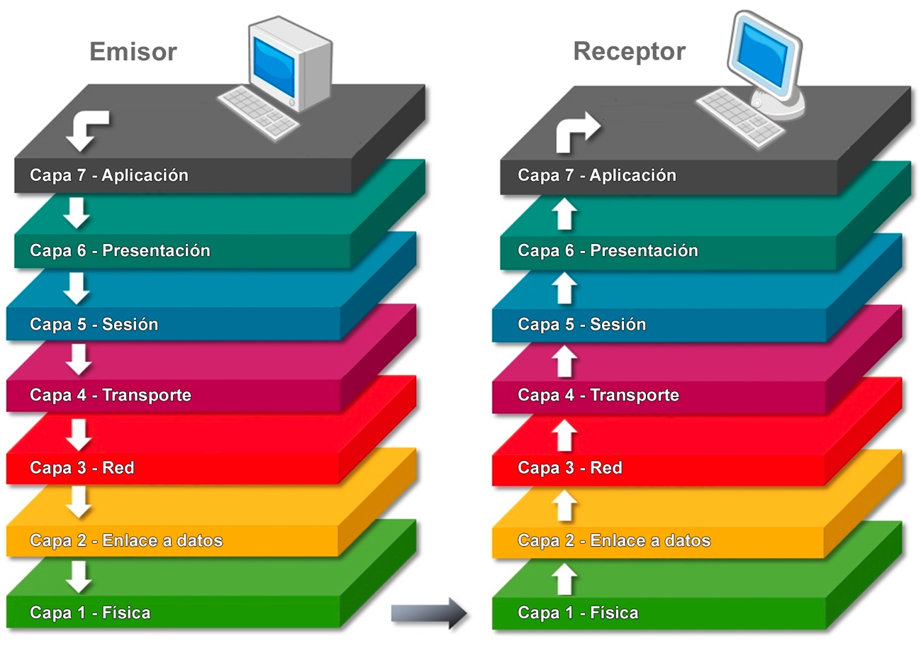
Comunicación y representación de la información
3. Redes de comunicaciones
3.1. El modelo de referencia OSI
La base del modelo OSI es el encapsulamiento.
D={0, 1, 2, 3, 4, 5, 6, 7, 8, 9}

Slide 12
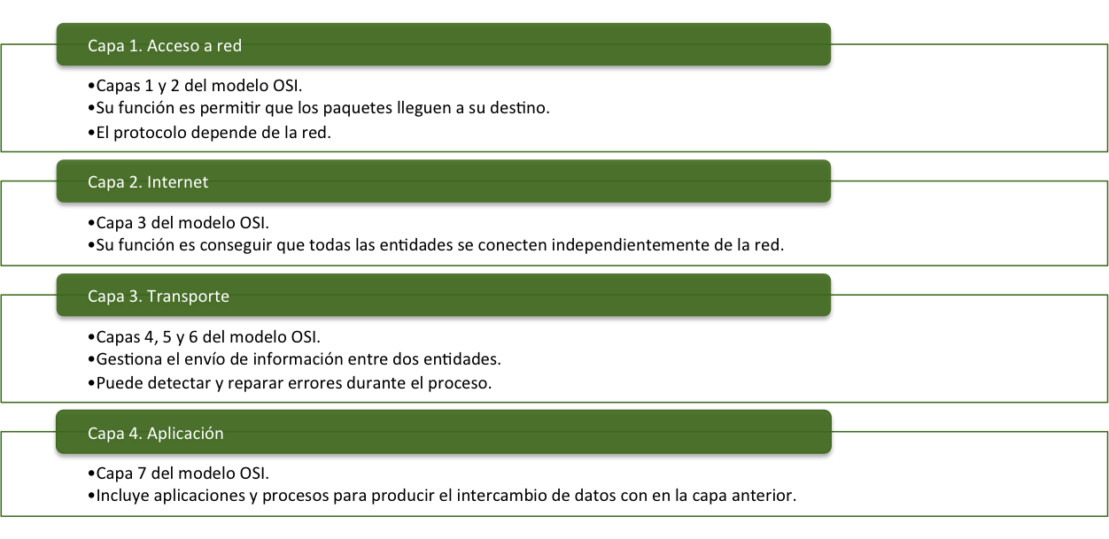
Comunicación y representación de la información
3. Redes de comunicaciones
3.2. El modelo TCP/IP
Características:
Modelo anterior a OSI, surgido a partir de la investigación de protocolos.
Aplicable a cualquier soporte, hardware o software.
No tiene división clara de sus capas, y sus protocolos pueden actuar en más de una.
D={0, 1, 2, 3, 4, 5, 6, 7, 8, 9}

Slide 13
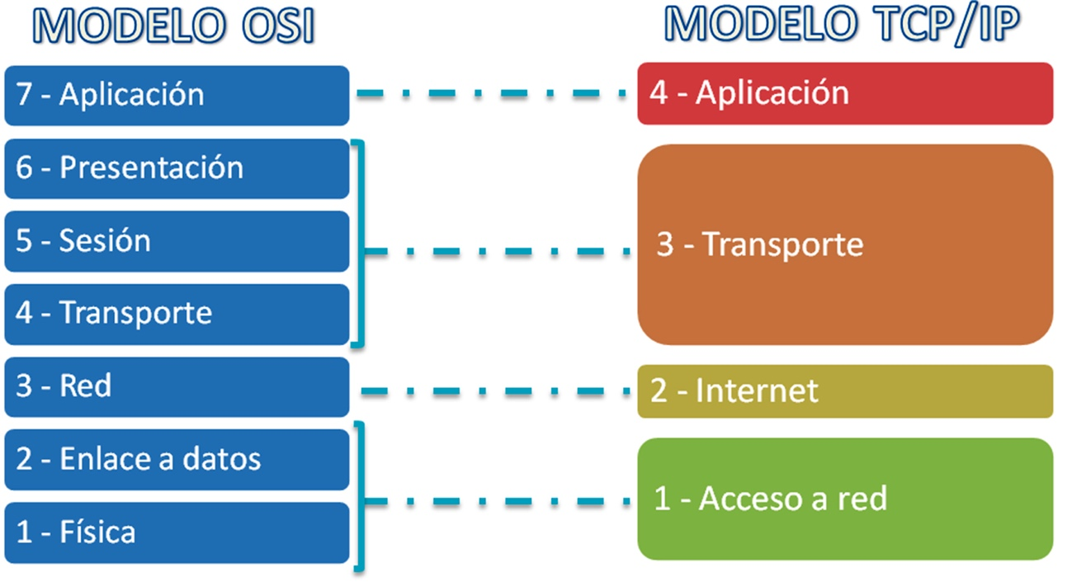
Comunicación y representación de la información
3. Redes de comunicaciones
3.2. El modelo TCP/IP
Correspondencia entre el modelo OSI y el modelo TCP/IP:
D={0, 1, 2, 3, 4, 5, 6, 7, 8, 9}

Slide 14
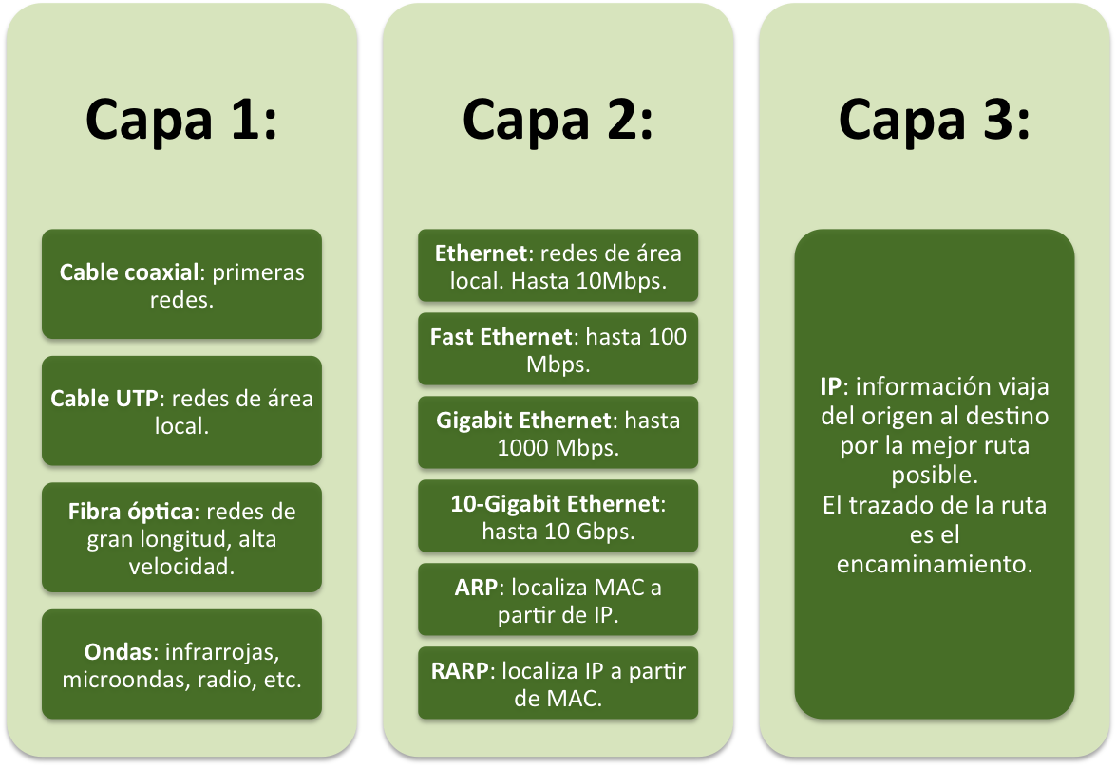
Comunicación y representación de la información
3. Redes de comunicaciones
3.3. Protocolos de comunicación
D={0, 1, 2, 3, 4, 5, 6, 7, 8, 9}

Slide 15
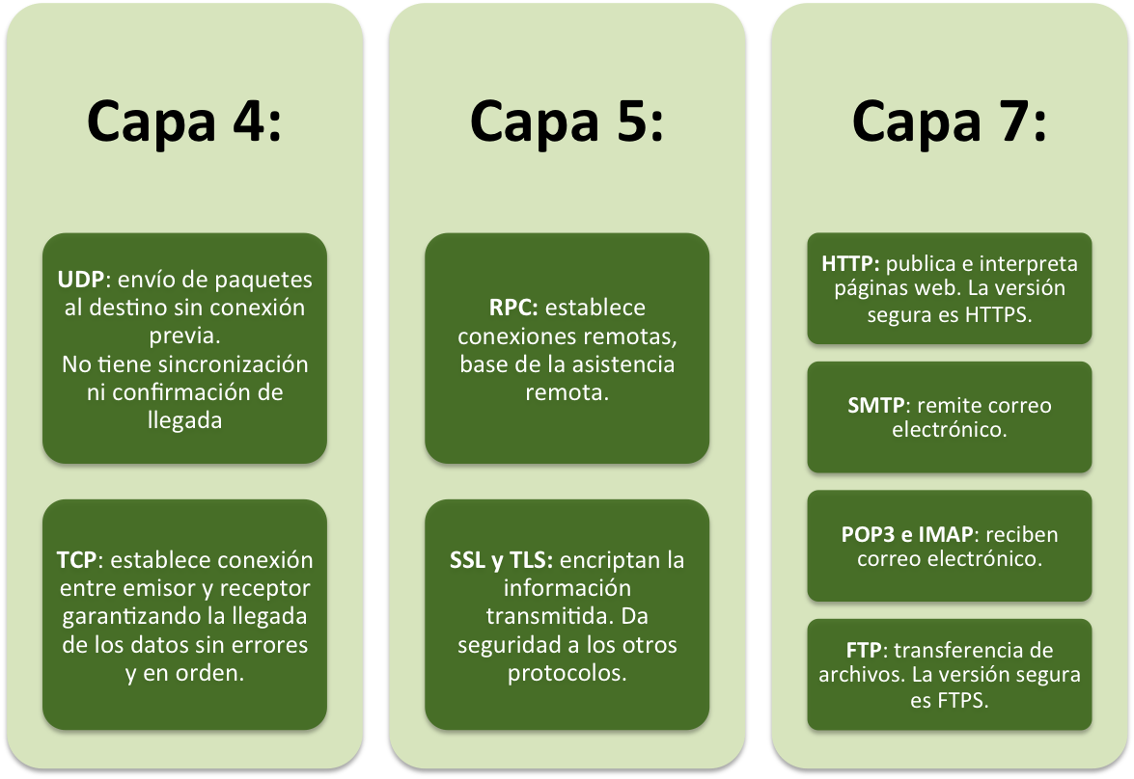
Comunicación y representación de la información
3. Redes de comunicaciones
3.3. Protocolos de comunicación
D={0, 1, 2, 3, 4, 5, 6, 7, 8, 9}

Slide 16
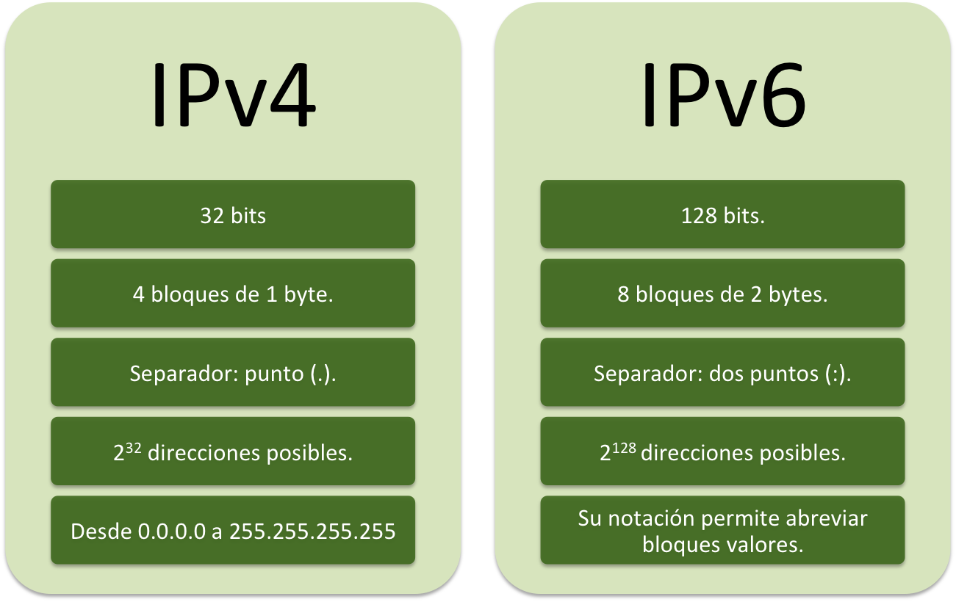
Comunicación y representación de la información
4. Dirección IP

Slide 17
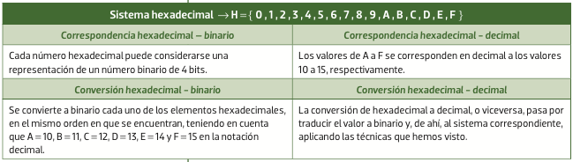
Comunicación y representación de la información
4. Dirección IP
Traducción del sistema hexadecimal a decimal y binario, y viceversa.

Slide 18
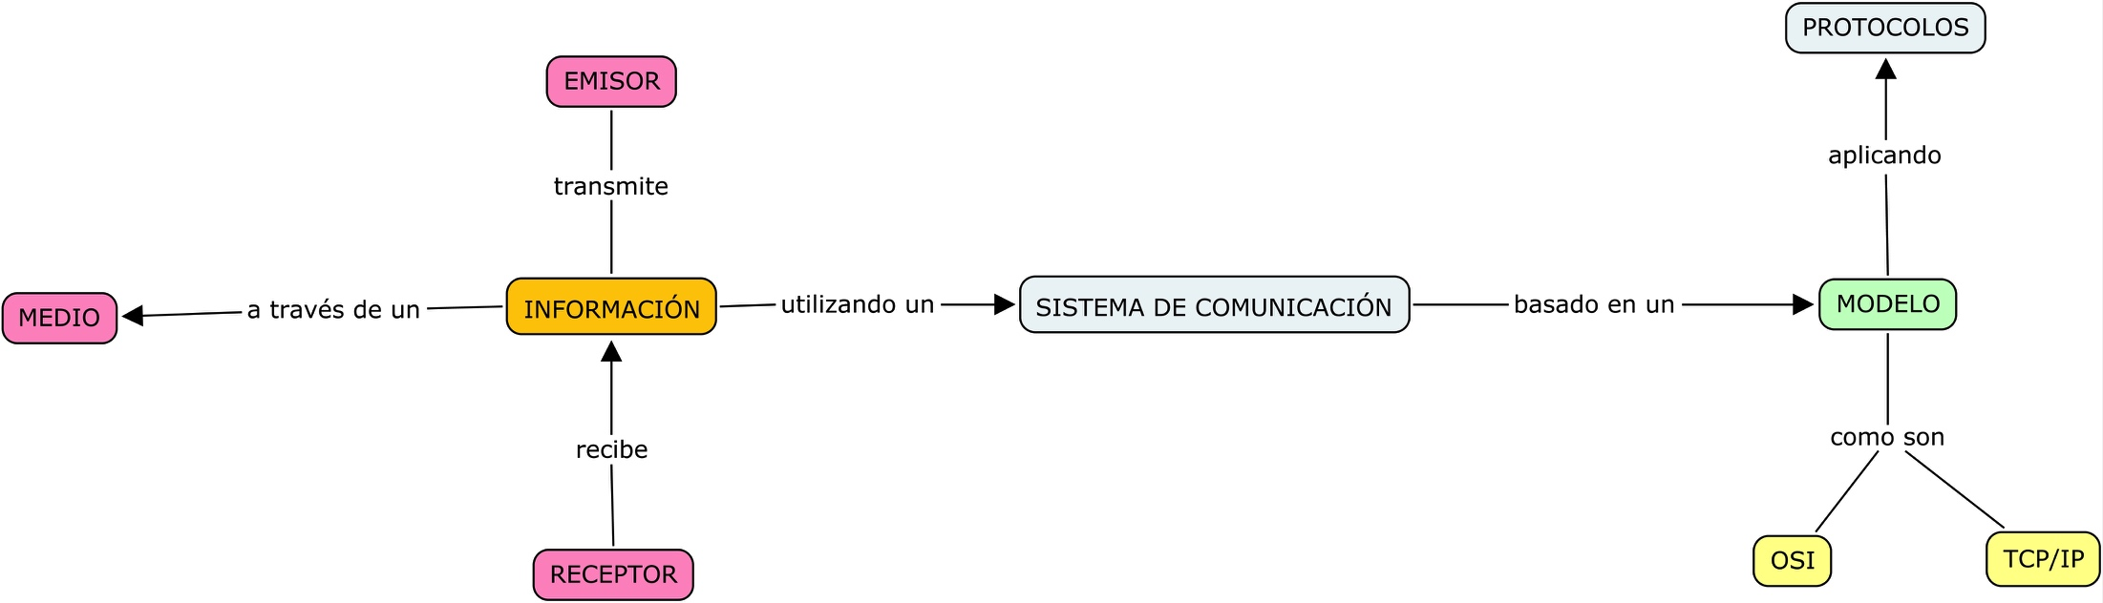
Comunicación y representación de la información
En resumen

